Slide 1

Botanické zahrady
Registrační číslo projektu: CZ.1.07/1.1.38/02.0025
Název projektu: Modernizace výuky na ZŠ Slušovice, Fryšták, Kašava a Velehrad
Tento projekt je spolufinancován z Evropského sociálního fondu a státního rozpočtu České republiky.
Pří_195_Rozmanitost podmínek života na Zemi_Botanické zahrady
Autor: Mgr. Zdeňka Krmášková
Škola: Základní škola a Mateřská škola Kašava, okres Zlín, příspěvková organizace

Slide 2
Anotace:
Digitální učební materiál je určen pro seznámení žáků s botanickou zahradou a arboretem.
Materiál rozvíjí nově získané vědomosti.
Je určen pro předmět přírodověda v 5. ročníku.
Tento materiál vznikl ze zápisů autora jako doplňující materiál k učebnici:
Přírodověda pro 5. ročník základní školy. Praha 2: SPN- pedagogické nakladatelství, akciová společnost, 2004. ISBN 80-7235-258-X

Slide 3
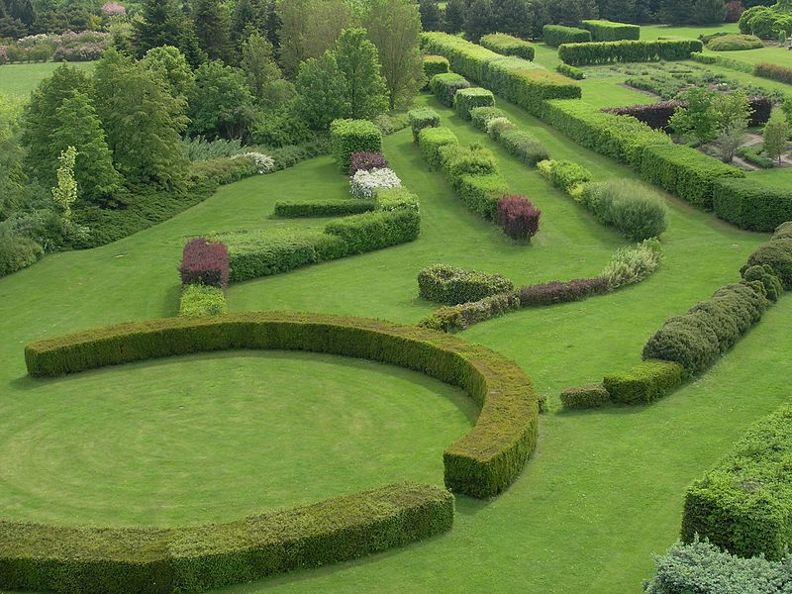

BOTANICKÉ ZAHRADY
Přírodověda 5. ročník

Slide 4
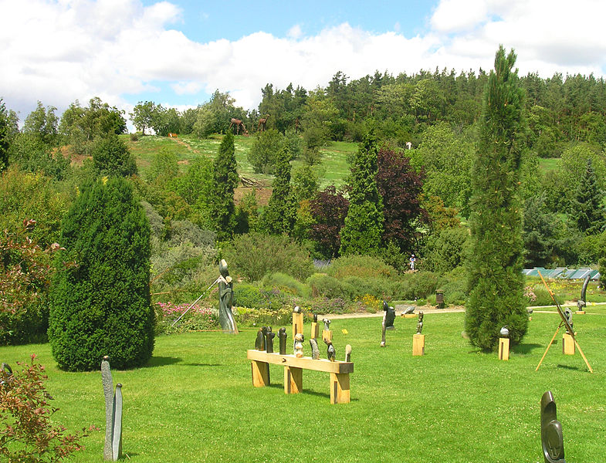
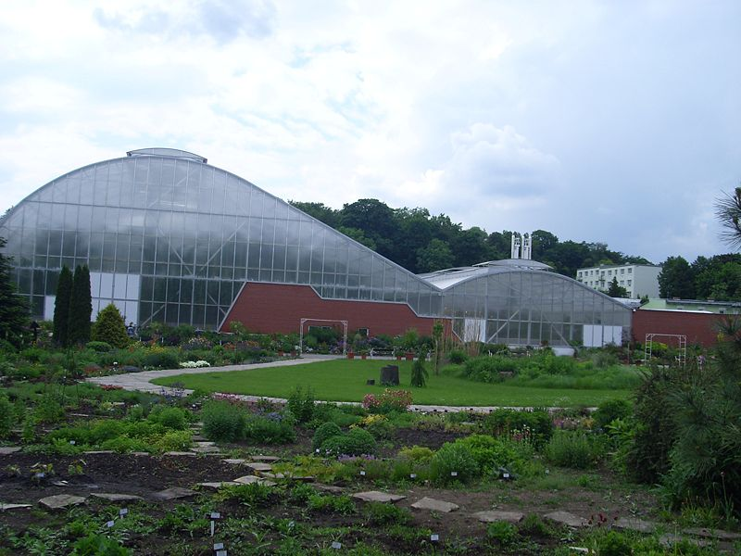
Botanická zahrada
Botanická zahrada je kulturní zařízení, které má význam :
- výchovný
- naukový
- uchovává rostliny,
kterým hrozí vyhynutí

Slide 5
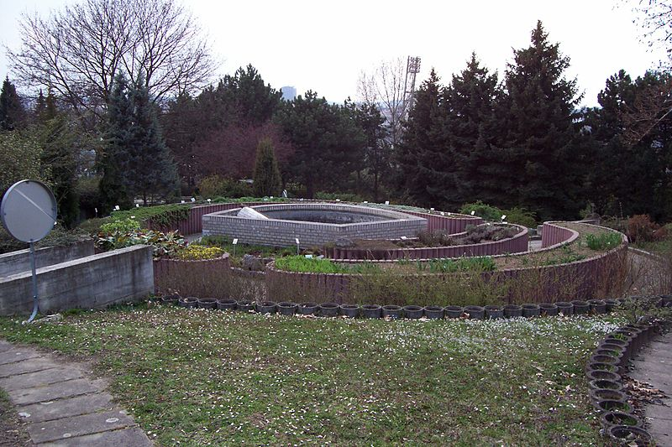
Botanická zahrada
Je umělá vysazená zahrada, kde se pěstují, shromažďují
a uchovávají jak dřeviny, tak i byliny.
Sbírky rostlin slouží jak širší veřejnosti, tak i pro studium a výuku.

Slide 6
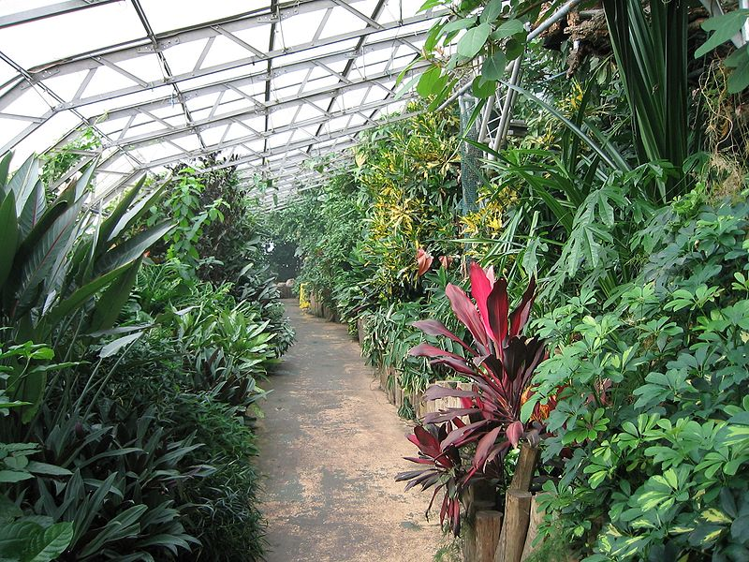
V botanických zahradách můžeme vidět některé
tropické a subtropické rostliny.

Slide 7
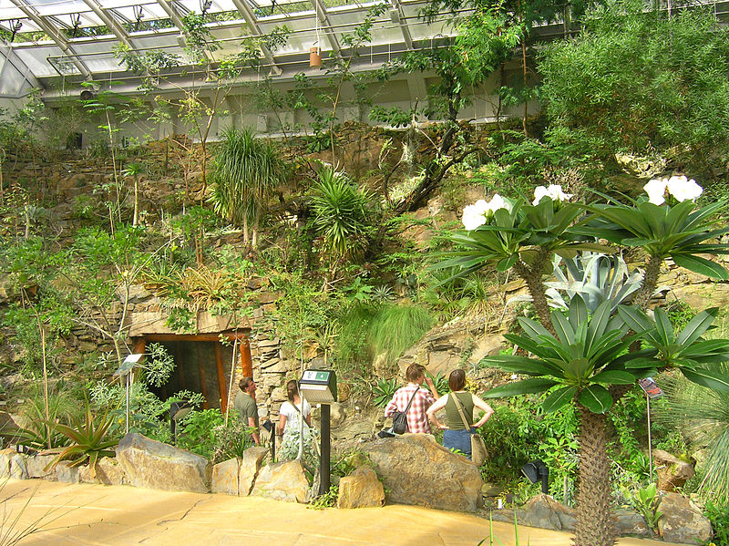
V létě mohou být vystaveny tropické a subtropické
rostliny venku, ale na zimu se musí přemístit do skleníků.
Nejsou schopny odolávat mrazům a sněhu.

Slide 8
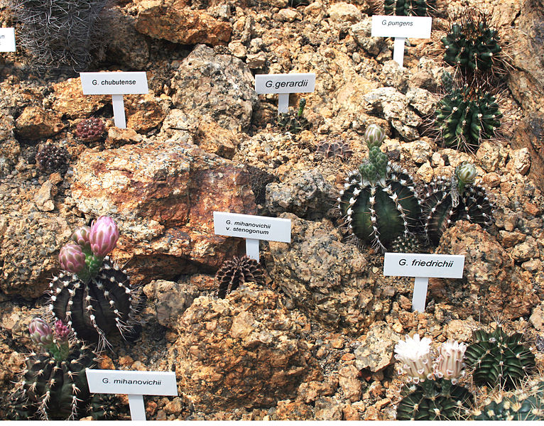
Ve sklenících se pěstují rostliny tropů, subtropů a sukulentní rostliny - kaktusy, pryšce.

Slide 9
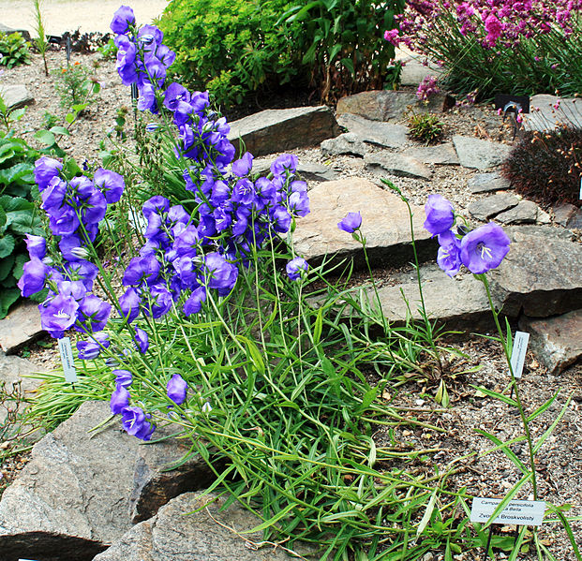
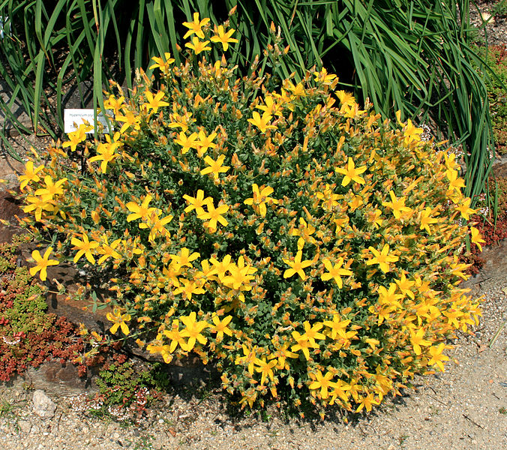
Úkolem zahrad je udržovat živé sbírky a expozice, a tím se podílet na ochraně planých i kulturních rostlin.

Slide 10
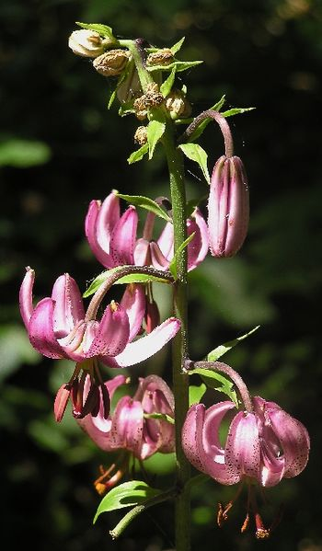
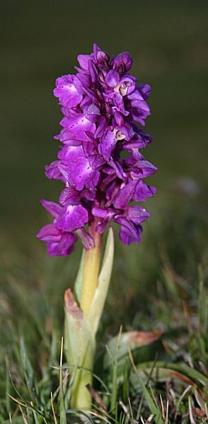
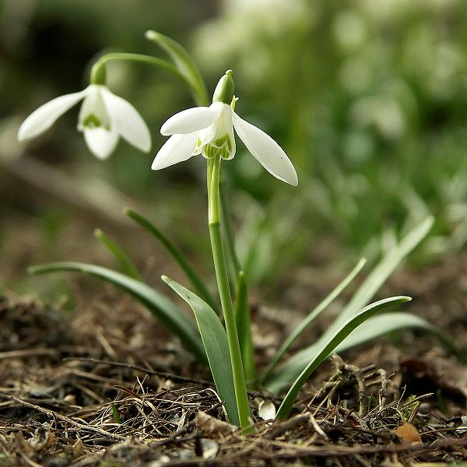
Hlavním úkolem všech botanických zahrad je
ochrana rostlin, kterým hrozí vyhynutí.
Lilie zlatohlavá
Vstavač mužský
Sněženka podsněžník

Slide 11
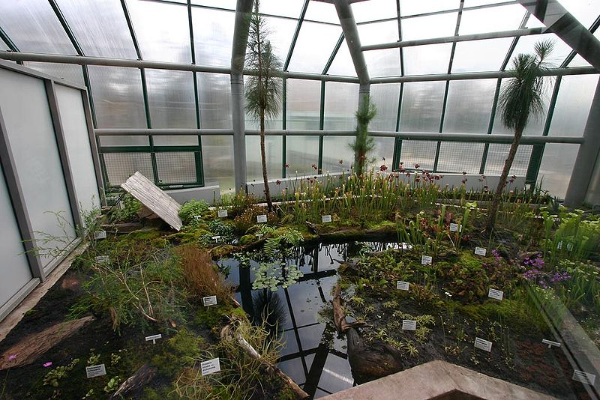
V botanické zahradě se pěstují domorodé i cizokrajné rostliny pro studijní, vědecké a ochranné účely a obvykle i proto, aby byly zpřístupněny veřejnosti.

Slide 12

Mnohé cizokrajné rostliny se pěstují jako pokojové rostliny. Musí se dodržovat takové podmínky, které mají rostliny ve volné přírodě.
Najdi mezi slovy na řádku slova, která do řady nepatří. Zdůvodni proč.
Orchidej, muškát, begonie, fuchsie, mateřídouška, fialka kapská, kaktus.
Dub, buk, lípa, asparágus, olše, javor, jasan, jírovec maďal, osika.
Smrk, jedle, topol, borovice, modřín, jilm, jalovec, tis.
Mateřídouška, šalvěj, konvalinka, jitrocel, třezalka, durman.

Slide 13
ŘEŠENÍ:
Najdi mezi slovy na řádku slova, která do řady nepatří. Zdůvodni proč.
Orchidej, muškát, begonie, fuchsie, mateřídouška, fialka kapská, kaktus.
Červeně vyznačené rostliny se pěstují jako pokojové rostliny, mateřídouška roste planě – léčivá bylina.
Dub, buk, lípa, asparágus, olše, javor, jasan, jírovec maďal, osika.
Asparágus je pokojová rostlina, ostatní jsou listnaté stromy.
Smrk, jedle, topol, borovice, modřín, jilm, jalovec, tis.
Topol a jilm jsou listnaté stromy, ostatní jsou jehličnany.
Mateřídouška, šalvěj, konvalinka, jitrocel, třezalka, durman.
Konvalinka a durman jsou jedovaté byliny.

Slide 14
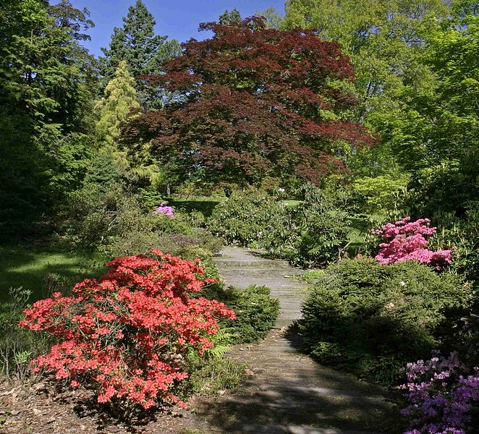
Arboretum
Arboreta se zaměřují výhradně na pěstování dřevin.

Slide 15
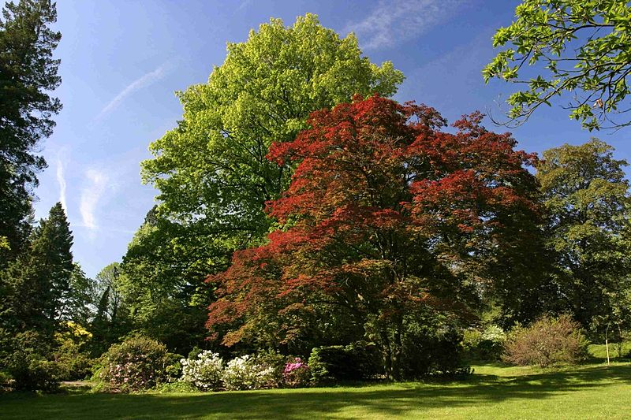
Některá arboreta jsou specializovaná na jehličnaté rostliny,
jiná pěstují dřeviny jehličnaté i listnaté.

Slide 16
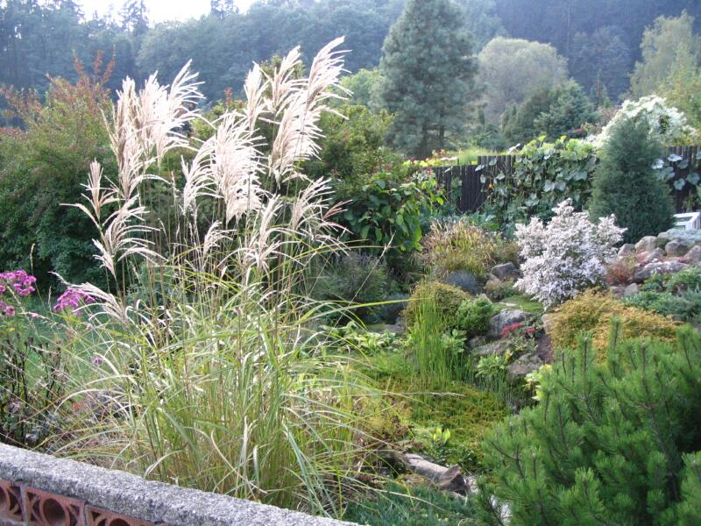
Mnohdy bývá arboretum součástí některé botanické zahrady.

Slide 17
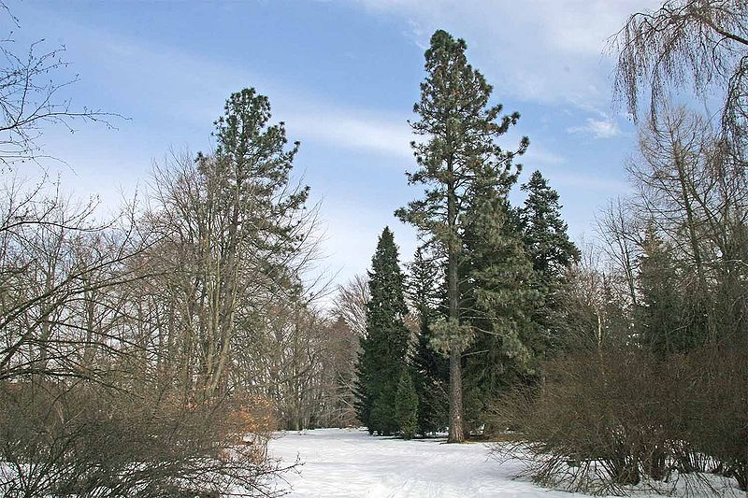
Větší botanické zahrady a arboreta také plní funkci městské zeleně.

Slide 18
Dendrologická zahrada
Pozornost je zaměřena na studium dřevin,
včetně jejich použití v zahradách a parcích.

Slide 19
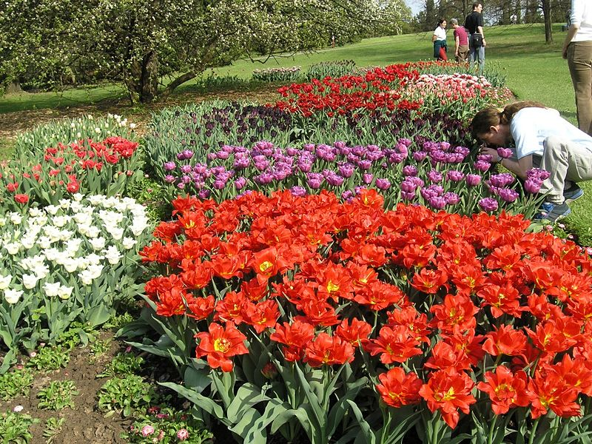
Část zahrady má zahradní a parkovou úpravu.
Je oblíbená k rekreaci i pro poučení.

Slide 20
Spoj dvojice, které k sobě patří.
lilie
vstavač
sněženka
mužský
zlatohlavá
podsněžník

Slide 21
Spoj dvojice, které k sobě patří. ŘEŠENÍ:
sněženka
podsněžník
vstavač
mužský
lilie
zlatohlavá

Slide 22
Vyhledej v řadě názvy stromů:
JAVORSMRKJEDLEBŘÍZABOROVICEMODŘÍNKOLŠEJIJASANKEJILMTOPOLHABRBROSIKAJEŘÁBRETISK
Vyhledej v osmisměrce názvy těla rostlin. Ze zbylých písmen sestav tajenku.
N | V | K | O | R | U | N | A
K | E | N | O | T | S | D | L
V | T | M | T | Ř | O | U | I
Ě | Ě | L | K | L | E | I | S
T | V | P | P | Á | N | N | T

Slide 23
Řešení:
Vyhledej v řadě názvy stromů:
JAVORSMRKJEDLEBŘÍZABOROVICEMODŘÍNKOLŠEJIJASANKEJILMTOPOLHABRBROSIKAJEŘÁBRETISK
Vyhledej v osmisměrce názvy těla rostlin. Ze zbylých písmen sestav tajenku. TULIPÁN
N | V | K | O | R | U | N | A
K | E | N | O | T | S | D | L
V | T | M | T | Ř | O | U | I
Ě | Ě | L | K | L | E | I | S
T | V | P | P | Á | N | N | T

Slide 24
BOTANICKÉ ZAHRADY
Doplň křížovku a doplň, jaké druhy znáš.
Co v zimě spálí venku nadzemní část rostliny?
Botanická zahrada má význam…
Hl. úkolem bot. zahrady je ochrana rostlin, kterým hrozí…
Místo, kde se pěstují jen dřeviny
Zahrada, která je zaměřena na ochranu rostlin se jmenuje
Zahrada zaměřená na studium a pěstování dřevin
V botanické zahradě se pěstují rostliny zejména pro … účely
 |  | Á
 |  | N
 |  | Y
 |  | A
 |  | T
 |  | N
 |  | R

Slide 25
BOTANICKÉ ZAHRADY
ŘEŠENÍ: Zahrada botanická, dendrologická – pěstují se rostliny, zoologická, zaměřuje se na chov ohrožených druhů zvířat.
Co v zimě spálí venku nadzemní část rostliny?
Botanická zahrada má význam…
Hl. úkolem bot. zahrady je ochrana rostlin, kterým hrozí…
Místo, kde se pěstují jen dřeviny
Zahrada, která je zaměřena na ochranu rostlin se jmenuje
Zahrada zaměřená na studium a pěstování dřevin
V botanické zahradě se pěstují rostliny zejména pro … účely
M | R | Á | Z
 |  | N | A | U | K | O | V | Ý
 | V | Y | H | Y | N | U | T | Í
 |  | A | R | B | O | R | E | T | U | M
B | O | T | A | N | I | C | K | Á
D | E | N | D | R | O | L | O | G | I | C | K | Á
O | CH | R | A | N | N | É

Slide 26
Zdroje:
Soubor:Arboretum Brno 3.jpg. Wikipedie [online]. 2007, 3.4.2007 [cit. 2013-02-24]. Dostupné z: http://cs.wikipedia.org/wiki/Soubor:Arboretum_Brno_3.jpg
File:TropicalWorld Upper2007.JPG. Wikipedia [online]. 2007, 6.10.2007 [cit. 2013-02-24]. Dostupné z: http://en.wikipedia.org/wiki/File:TropicalWorld_Upper2007.JPG
Soubor:Fata Morgana, Prague Troja1.jpg. Wikipedie [online]. 2007, 2.8.2007 [cit. 2013-02-24]. Dostupné z: http://cs.wikipedia.org/wiki/Soubor:Fata_Morgana,_Prague_Troja1.jpg
Soubor:Galanthus nivalis.jpg. Wikipedie [online]. 2005, 30.3.2005 [cit. 2013-02-24]. Dostupné z: http://cs.wikipedia.org/wiki/Soubor:Galanthus_nivalis.jpg
Soubor:Early Purple Orchid (Orchis mascula) - geograph.org.uk - 1347894.jpg. Wikipedie [online]. 2009, 28.2.2011 [cit. 2013-02-24]. Dostupné z: http://cs.wikipedia.org/wiki/Soubor:Early_Purple_Orchid_(Orchis_mascula)_-_geograph.org.uk_-_1347894.jpg
Soubor:Türkenbund ganz.jpg. Wikipedie [online]. 2005, 25.11.2005 [cit. 2013-02-24]. Dostupné z: http://cs.wikipedia.org/wiki/Soubor:T%C3%BCrkenbund_ganz.jpg
Soubor:Botanka-masozrave.jpg. Wikipedie [online]. 2006, 20.7.2006 [cit. 2013-02-24]. Dostupné z: http://cs.wikipedia.org/wiki/Soubor:Botanka-masozrave.jpg
Soubor:Campanula persicifolia Liberec 1.jpg. Wikipedie [online]. 2010, 12.12.2010 [cit. 2013-02-24]. Dostupné z: http://cs.wikipedia.org/wiki/Soubor:Campanula_persicifolia_Liberec_1.jpg
Soubor:Hypericum olympicum Liberec 1.jpg. Wikipedie [online]. 2010, 9.12.2010 [cit. 2013-02-24]. Dostupné z: http://cs.wikipedia.org/wiki/Soubor:Hypericum_olympicum_Liberec_1.jpg
Soubor:Arboretum Borotín.jpg. Wikipedie [online]. 2006, 23.5.2008 [cit. 2013-02-24]. Dostupné z: http://cs.wikipedia.org/wiki/Soubor:Arboretum_Borot%C3%ADn.jpg

Slide 27
Zdroje:
Soubor:Arboretum Vysoké Chvojno2.jpg. Wikipedie [online]. 2006, 23.5.2008 [cit. 2013-02-24]. Dostupné z: http://cs.wikipedia.org/wiki/Soubor:Arboretum_Vysok%C3%A9_Chvojno2.jpg
Soubor:Arboretum Nový Dvůr - areál 2.jpg. Wikipedie [online]. 2011, 21.10.2011 [cit. 2013-02-24]. Dostupné z: http://cs.wikipedia.org/wiki/Soubor:Arboretum_Nov%C3%BD_Dv%C5%AFr_-_are%C3%A1l_2.jpg
Soubor:Arboretum Nový Dvůr - areál.jpg. Wikipedie [online]. 2011, 21.10.2011 [cit. 2013-02-24]. Dostupné z: http://cs.wikipedia.org/wiki/Soubor:Arboretum_Nov%C3%BD_Dv%C5%AFr_-_are%C3%A1l.jpg
Soubor:Dendrological garden8.jpg. Wikipedie [online]. 2006, 1.5.2008 [cit. 2013-02-24]. Dostupné z: http://cs.wikipedia.org/wiki/Soubor:Dendrological_garden8.jpg
Soubor:Výstava tulipánů.jpg. Wikipedie [online]. 2005, 24.4.2008 [cit. 2013-02-24]. Dostupné z: http://cs.wikipedia.org/wiki/Soubor:V%C3%BDstava_tulip%C3%A1n%C5%AF.jpg
Soubor:Botanic garden in Teplice - front.jpg. Wikipedie [online]. 2008, 25.5.2008 [cit. 2013-02-24]. Dostupné z: http://cs.wikipedia.org/wiki/Soubor:Botanic_garden_in_Teplice_-_front.jpg
Soubor:Botanic Garden1, Prague Troja.jpg. Wikipedie [online]. 2007, 2.8.2007 [cit. 2013-02-24]. Dostupné z: http://cs.wikipedia.org/wiki/Soubor:Botanic_Garden1,_Prague_Troja.jpg
Soubor:Gymnocalycium Liberec 1.jpg. Wikipedie [online]. 2010, 16.12.2010 [cit. 2013-02-24]. Dostupné z: http://cs.wikipedia.org/wiki/Soubor:Gymnocalycium_Liberec_1.jpg

